Slide 1
疫起牽手安心過
學生安心輔導宣導
主講人:郭婉真 老師

Slide 2
你的心情~我懂
面對越來越嚴重的疫情，停課這些日子又只能關在家裡，你是不是感覺到有些的不開心呢？
不論你是無聊煩悶、焦慮擔心、緊張害怕，甚至是生氣憤怒，這些都是很正常的、可以理解的心理狀態
你除了可以和家人朋友互相扶持、分享心情、彼此關懷之外，也可以試試看輔導室提供的這些安心紓壓小撇步喔~

Slide 3
紓壓小撇步
資料來源:臺灣 芯福里 情緒教育推廣協會

Slide 4
每天都睡到自然醒，吃飽睡、睡飽吃，不停的看電視、打電動或是放空發呆~這樣的生活一開始很自由，但時間久了，難免感到無趣，沒有目標、無所事事，讓人心裡變得慌亂煩躁。
主動規劃自己的作息時間表(影片)，不但可以維持身體的健康，也可以心裡比較踏實安穩。

Slide 5
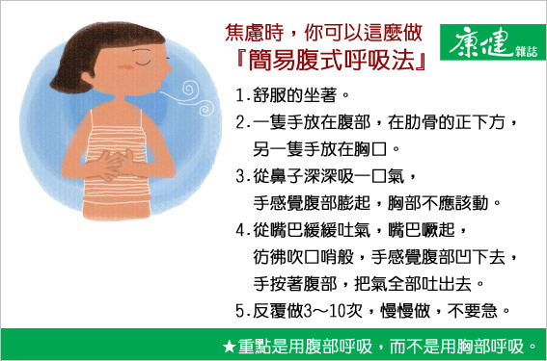
建立良好的心理健康習慣
呼吸放鬆法
正念呼吸練習(影片)

Slide 6
日常生活難免都會產生許多垃圾，累積一段時間就要把垃圾拿去倒掉。
人的內心也是一樣，生命中一些亂七八糟的事情，不斷的堆積在心裡，如果沒有定期清理，心情就會不美麗。
有的小朋友學過數數呼吸法、身心放鬆術，這時候就可以派上用場了，除此之外，聽聽音樂、畫畫圖、做做伸展操或是靜坐冥想，都是不錯的方法呵！

Slide 7
這段期間不能出去玩，在家的時間突然變多了，除了上課和家人一起聊天互動之外，還有很多屬於自己的時間，如果不懂得自得其樂，學習和自己獨處，日子就會變得漫長又難熬。
靜下來仔細想想，有沒有什麼事情是以前一直想完成，卻找不到時間好好把它做好的?

Slide 8
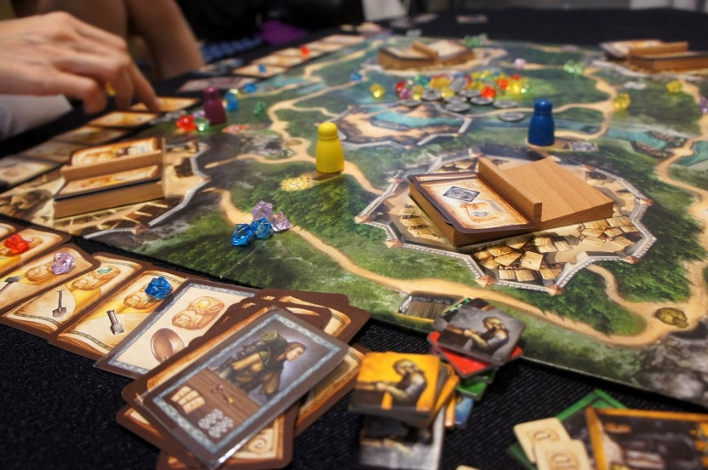
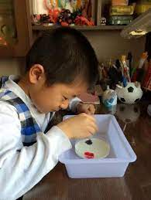
發現自得其樂的活動
網路資源(超連結)

Slide 9
換個角度從正面看事情(影片)
看完影片後請想想:
除了生氣，我還能怎麼做?
生氣只會讓事情變得更糟，並不會讓事情變好。
喜歡的泡芙被哥哥吃掉，如果我生氣，泡芙會回來嗎?
這麼好吃，難怪哥哥會只留一口給我，如果是我，可能連一口都不會給哥哥呢!
這麼好吃的泡芙，哥哥還記得留一口給我，我真好感動喔!
這就是正面看事情喔!

Slide 10
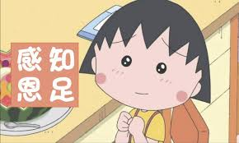
當你覺得煩悶、壓力很大的時候，請深深吸一口氣，試著告訴自己停下來，不要再繼續沉浸在想像的恐懼裡。
腦中的小劇場可以結束了，雨過總會天晴，幸福就在轉念間。
想一想與疫情奮戰的醫護人員，還有在外面辛苦奔波的警消人員，待在家裡的我們真的是安全又幸福。常懷感恩的心，想想自己所擁有的一切，就能夠知足常樂。

Slide 11
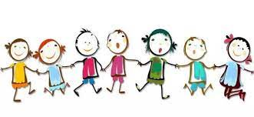
在疫情仍在肆虐的期間，除了把自己照顧好之外，也要想辦法幫助別人。
在家裡你可以幫忙照顧弟妹，安撫他們的情緒，幫父母做些家事，減少大人的負擔。
有空的時候，可以和同學朋友們聯絡感情，分享心中的喜怒哀樂，關心生活的點點滴滴，讓我們相互扶持，一起祈禱，大家共同攜手度過這段動盪不安的黑暗期。

Slide 12
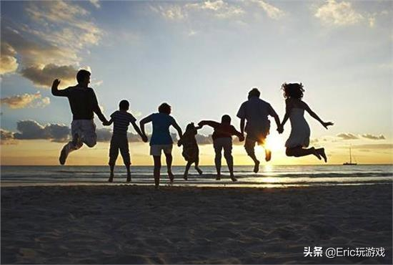
我好，你也好
歌曲帶來力量(影片)

Slide 13
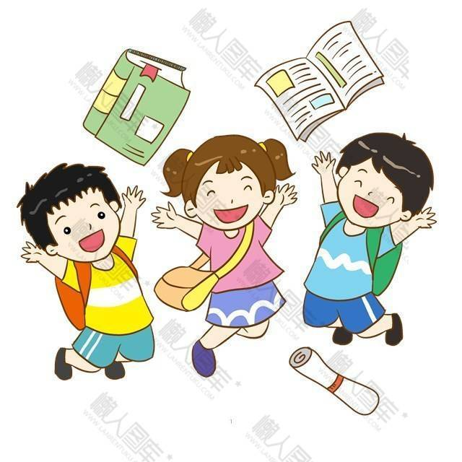
祝福~暑假平安健康愉快!
我們開學後~學校見囉!

